Slide 1
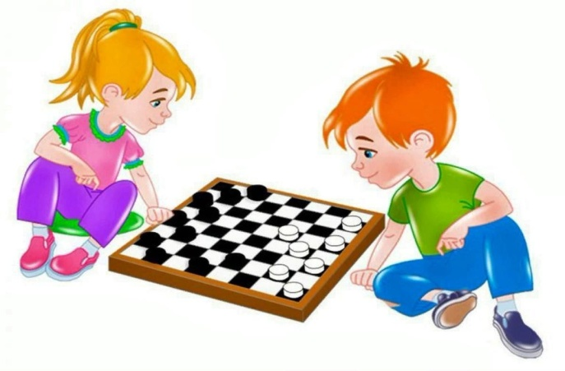
Дополнительная общеобразовательная общеразвивающая программа «Веселые шашки»
Автор-составитель: ст.воспитатель
Никоненко Татьяна Станиславовна

Slide 2
Структура Программы
ПОЯСНИТЕЛЬНАЯ ЗАПИСКА
УЧЕБНЫЙ ПЛАН И КАЛЕНДАРНО-УЧЕБНЫЙ ГРАФИК
СОДЕРЖАНИЕ ОБРАЗОВАТЕЛЬНОЙ ПРОГРАММЫ
ОЖИДАЕМЫЕ РЕЗУЛЬТАТЫ ОСВОЕНИЯ ПРОГРАММЫ
КОНТРОЛЬНО-ИЗМЕРИТЕЛЬНЫЕ МАТЕРИАЛЫ
Список литературы

Slide 3
ПОЯСНИТЕЛЬНАЯ ЗАПИСКА
Цель Программы – обучение основам шашечной игры, раскрытие интеллектуального и волевого потенциала личности обучающихся в процессе обучения игре в шашки.

Slide 4
Задачи Программы:
Обучающие:
- познакомить с историей появления шашечной игры, шашечным кодексом;
- помочь овладеть приемами тактики и стратегии игры в шашки;
- обучить технике шашечной игры;
- познакомить с терминологией, правилами, приемами, этапами игры в шашки;
- обучить самостоятельно анализировать ситуацию, решать элементарные задачи;
- обучить ориентировке на шашечной доске.
Развивающие:
- стимулировать развитие психических процессов, логико-синтетического и аналитического мышления, внимания и памяти;
- стимулировать познавательную и творческую активность воспитанников посредством включения их в различные виды соревновательной деятельности;
- развивать волевые качества личности;
- развивать умение ориентироваться на плоскости
Воспитательные:
- воспитывать уважение к партнеру, умение владеть собой и добиваться цели;
- сформировать спортивное поведение во время игры;
- научить организовывать самостоятельно свой досуг;
- поддерживать инициативность и целеустремленность обучающихся.

Slide 5
Направленность Программы – физкультурно-спортивная
Сроки реализации – 1 год (8 месяцев)
Категории обучающихся – дети 5-8 лет
Количество обучающихся в группе – 7-14 человек
Форма организации занятий – групповая, в парах
Формы проведения занятий: беседа, просмотр видеоматериалов, дидактические игры, игры в парах, решение задач, викторина, учебный турнир, тренировочные игры
Методы проведения занятий:
- словесный: рассказ, беседа, объяснение;
- наглядный: иллюстрация примерами, демонстрация позиций на доске;
- практический: упражнение, тренинг, решение шашечных концовок, задач, этюдов, соревнования, работа над ошибками.

Slide 6
УЧЕБНЫЙ ПЛАН И КАЛЕНДАРНО-УЧЕБНЫЙ ГРАФИК
Этапы реализации Программы;
Учебный план;
Календарный учебный график;
Взаимодействие с семьями воспитанников.

Slide 7
СОДЕРЖАНИЕ ОБРАЗОВАТЕЛЬНОЙ ПРОГРАММЫ
Календарно-тематическое планирование
Перспективно-тематическое планирование

Slide 8
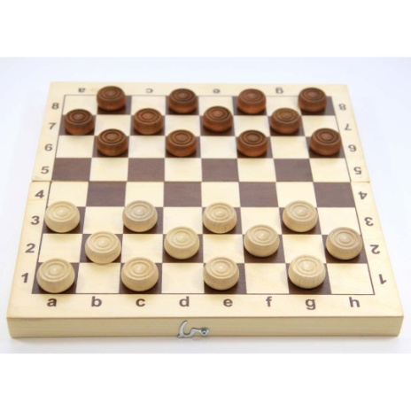
ОЖИДАЕМЫЕ РЕЗУЛЬТАТЫ ОСВОЕНИЯ ПРОГРАММЫ
К концу обучения дети должны знать:
Историю возникновения и развития шашек;
Шашечные термины: белое и черное поле, горизонталь, вертикаль, диагональ, центр, партнеры, начальное положение, дамочные поля, белые, черные, взятие, ход, победа, поражение, ничья, блокировка, дамка, рубить, главная дорога;
Правила и стадии игры в шашки;
Название и порядок следования восьми первых цифр и букв латинского алфавита;
Ходы и удары шашек и дамок, их отличия.
К концу обучения дети должны уметь:
Ориентироваться на шашечной доске;
Правильно помещать шашечную доску между партнерами;
Правильно расставлять шашки перед игрой;
Различать горизонталь, вертикаль, диагональ;
Следить за ходами противника, поправлять в случае нарушения правил;
Решать элементарные задачи в два хода;
Играть по правилам шашками и дамками;
Применять знания на практике и организовать свой досуг.

Slide 9
КОНТОРОЛЬНО-ИЗМЕРИТЕЛЬНЫЕ МАТЕРИАЛЫ
Методы диагностики:
- Наблюдение за деятельностью детей во время проведения занятий;
- Выполнение детьми практического материала;
Опрос родителей ребенка и проведение беседы с ними по применению игровых навыков и приемов дома.
- Диагностика сформированности умения детей играть в шашки Давыдовой Т.Г., Атаяна Г.М.

